Slide 1

Reconhecento Dígitos de 7 Segmentos
Saída:
3 4 5

Slide 2
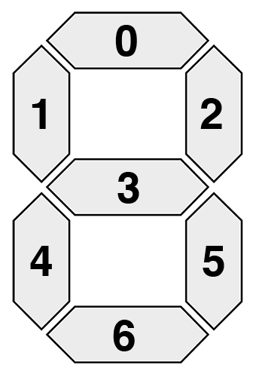

7 segmentos
DIGITS_LOOKUP = {
(1, 1, 1, 0, 1, 1, 1): 0,
(0, 0, 1, 0, 0, 1, 0): 1,
(1, 0, 1, 1, 1, 1, 0): 2,
(1, 0, 1, 1, 0, 1, 1): 3,
(0, 1, 1, 1, 0, 1, 0): 4,
(1, 1, 0, 1, 0, 1, 1): 5,
(1, 1, 0, 1, 1, 1, 1): 6,
(1, 0, 1, 0, 0, 1, 0): 7,
(1, 1, 1, 1, 1, 1, 1): 8,
(1, 1, 1, 1, 0, 1, 1): 9
}

Slide 3
Passo-a-passo
Inclua as bibliotecas de sempre
Leia a imagem 'ex.png' em escala de cinza
Vamos transformá-la em preto e branco (B&W)
  Para tanto, vamos usar o método de binarização de Otsu
  http://www.labbookpages.co.uk/software/imgProc/otsuThreshold.html

Slide 4
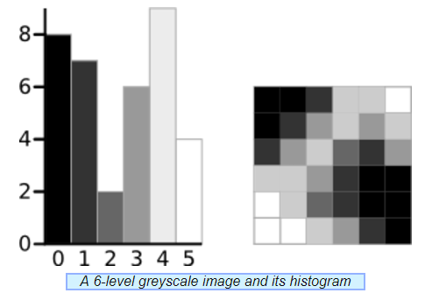
Binarização de Otsu
A ideia é dividir todos os seus dados

Slide 5
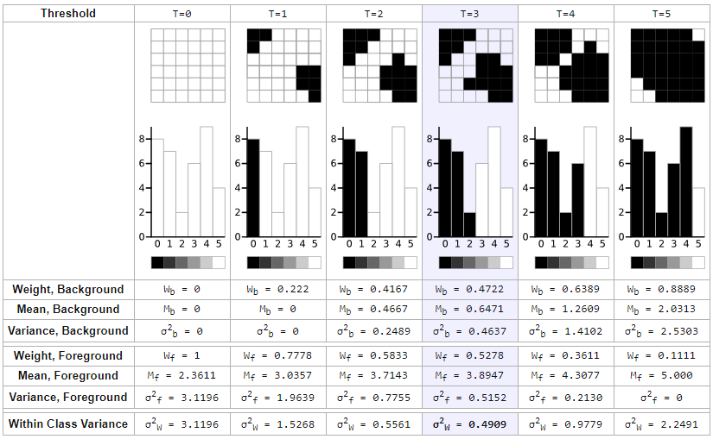

Slide 6
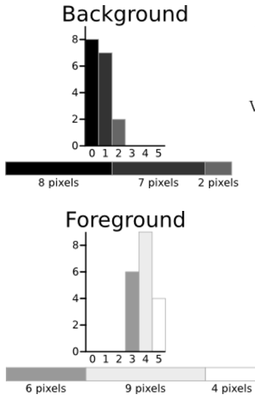
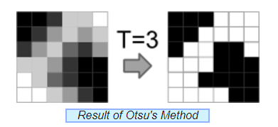
Divisão em duas classes

Slide 7
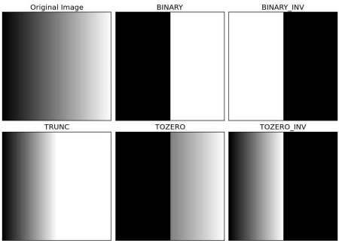
Em Python
thresh = cv2.threshold(image, 0, 255, cv2.THRESH_BINARY_INV | cv2.THRESH_OTSU)[1]

Slide 8

Resultado após Binarização

Slide 9
Morfologia Matemática
Tem elemento estruturante que passa por toda a imagem
Operações básicas:
  dilatação e erosão
Operações baseadas nas básicas:
  abertura e fechamento

Slide 10
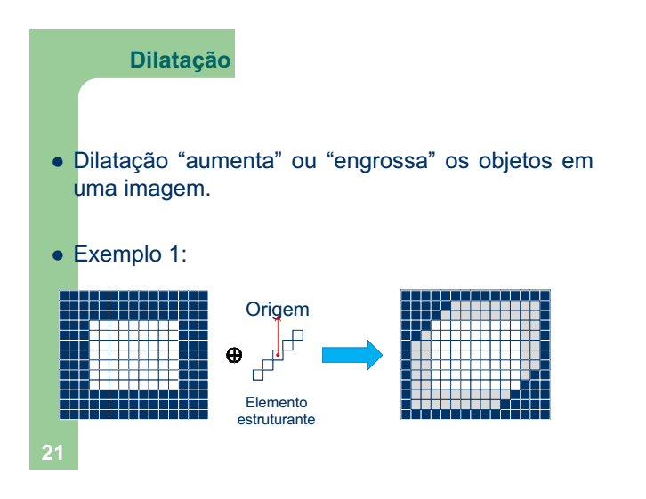

Slide 11
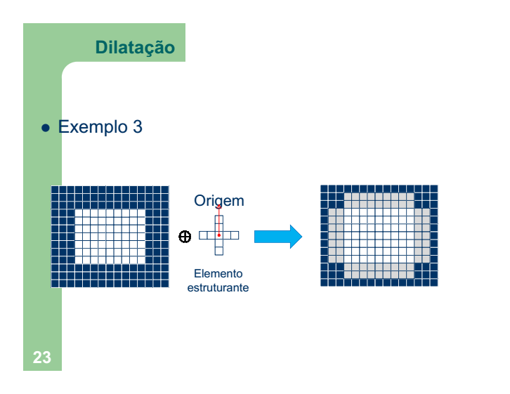

Slide 12
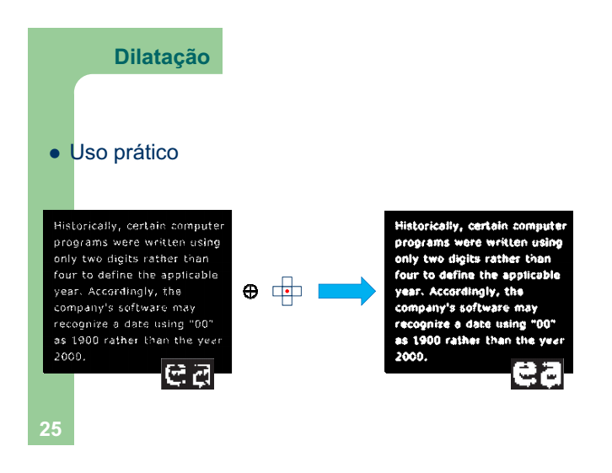

Slide 13
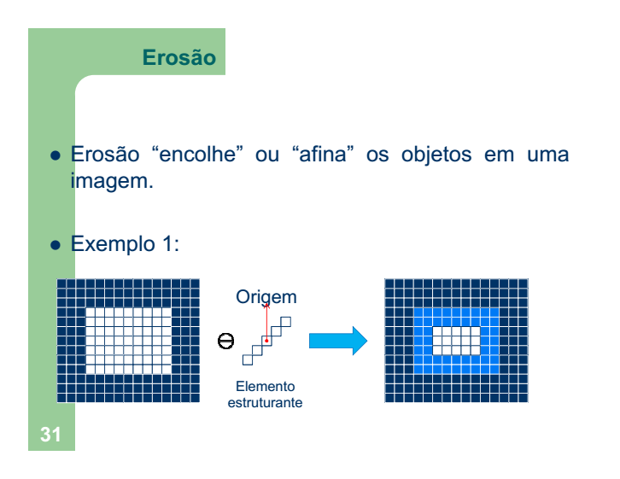

Slide 14
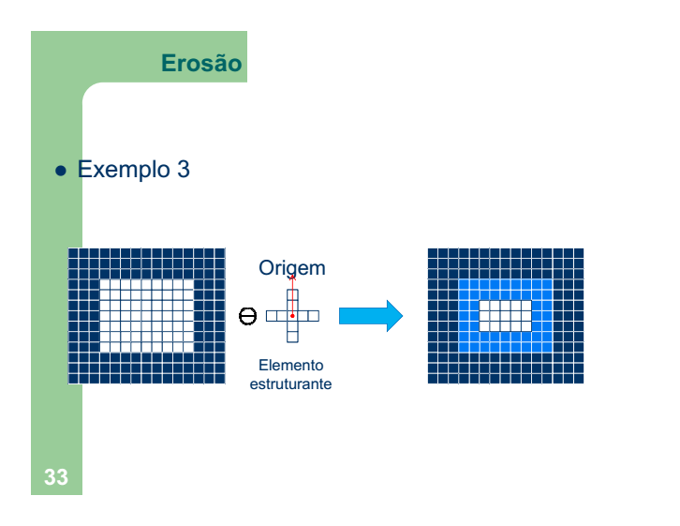

Slide 15
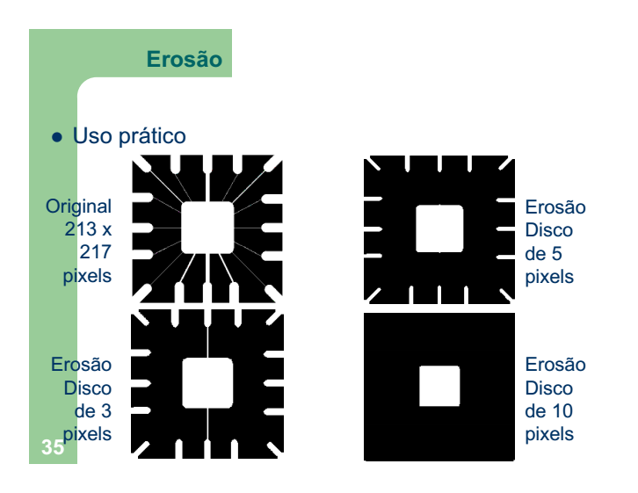

Slide 16
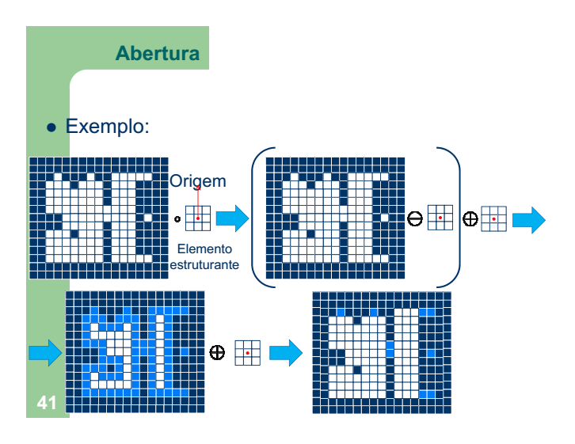
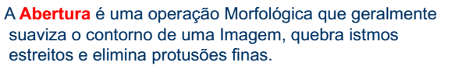

Slide 17
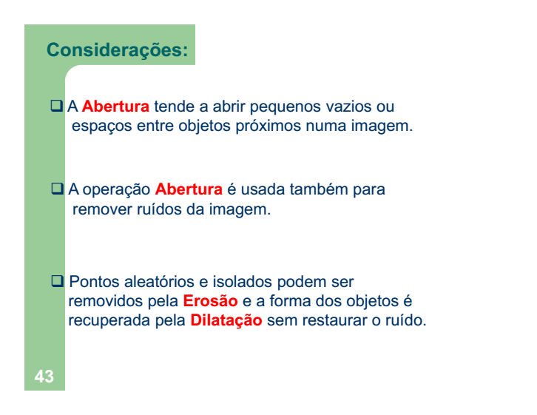

Slide 18
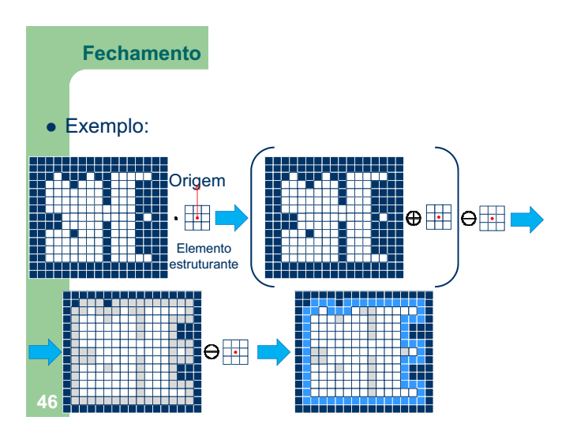


Slide 19
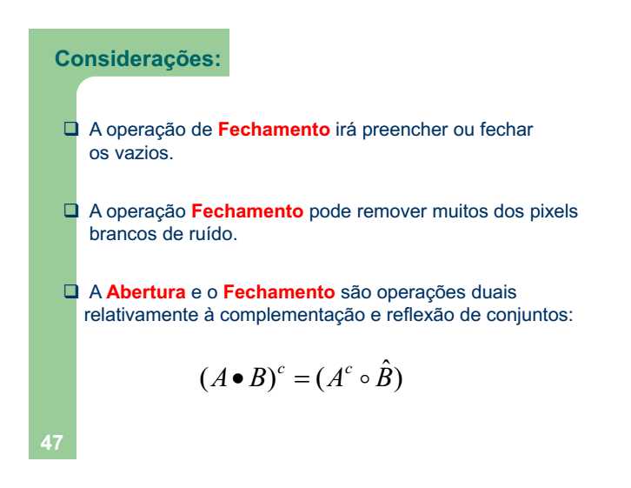

Slide 20
Abertura e Fechamento em Python
kernel = cv2.getStructuringElement(cv2.MORPH_ELLIPSE, (1, 5))
thresh = cv2.morphologyEx(thresh, cv2.MORPH_OPEN, kernel)
closing = cv2.morphologyEx(thresh, cv2.MORPH_CLOSE, kernel)

Slide 21


Resultados

Slide 22
Encontrando os Contornos
http://opencv-python-tutroals.readthedocs.io/en/latest/py_tutorials/py_imgproc/py_contours/py_contour_features/py_contour_features.html

Slide 23
Código para encontrar retângulos
cnts1 = cv2.findContours(closing.copy(), cv2.RETR_EXTERNAL, cv2.CHAIN_APPROX_SIMPLE)
cnts = cnts1[1]
digitCnts = []
# loop over the digit area candidates
for c in cnts:
# compute the bounding box of the contour
(x, y, w, h) = cv2.boundingRect(c)
# if the contour is sufficiently large, it must be a digit
if w >= 10 and (h >= 3):
digitCnts.append(c)
cv2.rectangle(image, (x, y), (x+w, y+h), (0, 255, 0), 2)
cv2.imwrite('rect.png', image)

Slide 24

Resultado sobre imagem original

Slide 25
Para cada Retângulo
digits = []
# loop over each of the digits
for c in digitCnts:
  # extract the digit ROI
  (x, y, w, h) = cv2.boundingRect(c)
  roi = thresh[y:y + h, x:x + w]
  # compute the width and height of each of the 7 segments
  (roiH, roiW) = roi.shape
  (dW, dH) = (int(roiW * 0.25), int(roiH * 0.15))
  dHC = int(roiH * 0.05)

Slide 26
Para cada segmento
segments = [((0, 0), (w, dH)), # top
((0, 0), (dW, h // 2)), # top-left
((w - dW, 0), (w, h // 2)), # top-right
((0, (h // 2) - dHC) , (w, (h // 2) + dHC)), # center
((0, h // 2), (dW, h)), # bottom-left
((w - dW, h // 2), (w, h)), # bottom-right
((0, h - dH), (w, h)) # bottom
]

Slide 27

Passa o segmento em cada parte
on = [0] * len(segments)
# loop over the segments
for (i, ((xA, yA), (xB, yB))) in enumerate(segments):
  segROI = roi[yA:yB, xA:xB]
  total = cv2.countNonZero(segROI)
  area = (xB - xA) * (yB - yA)
# if the total number of non-zero pixels is greater than
# 50% of the area, mark the segment as "on"
if total / float(area) > 0.5:
on[i]= 1

Slide 28

# lookup the digit and draw it on the image
digit = DIGITS_LOOKUP[tuple(on)]
digits.append(digit)
print(tuple(on))
print(digit)
cv2.rectangle(output, (x, y), (x + w, y + h), (0, 255, 0), 1)
cv2.putText(output, str(digit), (x, y +20),
cv2.FONT_HERSHEY_SIMPLEX, 0.65, (0, 255, 0), 2)
plt.imshow(output)
cv2.imwrite('saida.png', output)

